Slide 1
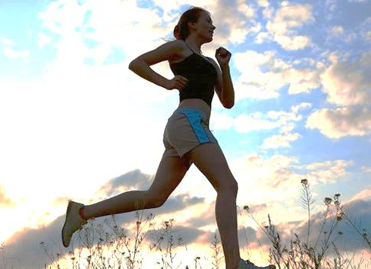
CROSSTRAINING Styrka och kondition i skog, park och på strand!
Crosstraining är gruppträningsklassen för dig som gillar att träna ute i naturen. Enkel och funktionell träning med den egna kroppen och naturen som redskap. Alla kan vara med då övningarna anpassas till deltagarnas egna nivå och utmanar både den vältränade och den som nyligen börjat träna. Klä dig efter väder och ta med ett par tunna handskar och ett liggunderlag. Torsdagar kl.18.30 - start 9 april -Samling på Skogshyddans parkering
Kostnad: Ett klipp i 10-kortet eller enstaka gång 70/90 kr

